Slide 1
01 [기술 통계 분석 + 그래프] 와인 품질 등급 예측하기
[技术统计分析+图表]预测葡萄酒质量评级
02 [상관 분석 + 히트맵] 타이타닉호 생존율 분석하기
[相关性分析+热力图]分析泰坦尼克号存活率
Chapter 07 통계 분석 统计分析

Slide 2
빅데이터 분석의 가장 기본인 통계 분석 프로젝트를 실습할 수 있다.
可以练习统计分析项目，这是大数据分析最基础的项目。
기술 통계를 이용해 데이터를 확인하는 방법을 안다.
知道如何使用描述性统计检查数据。
회귀 분석과 상관 분석을 수행할 수 있다.
可以进行回归分析和相关性分析。

Slide 3
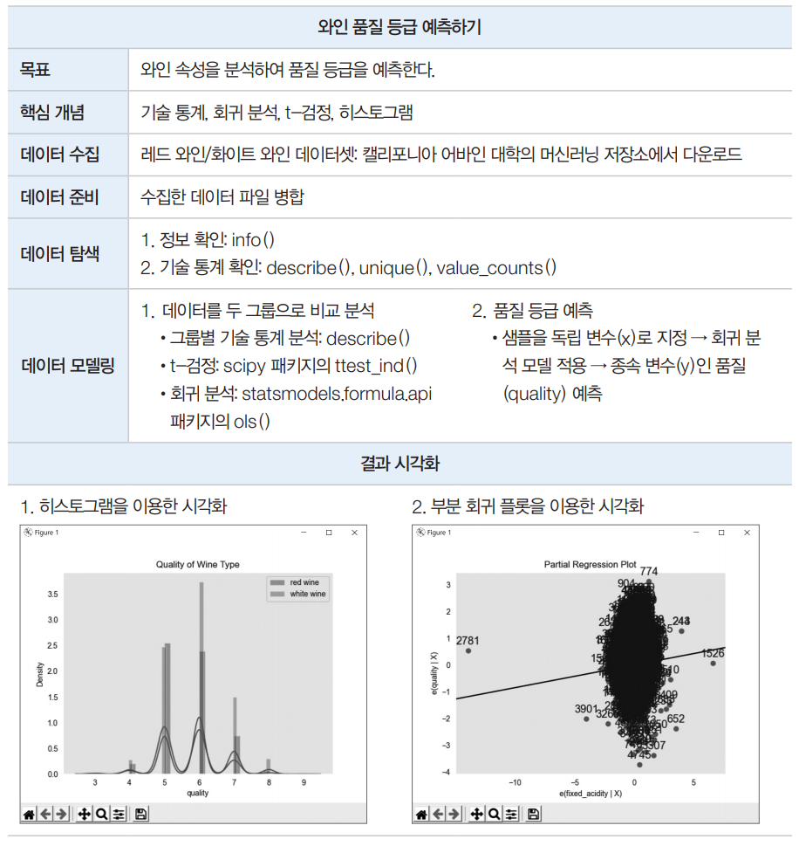
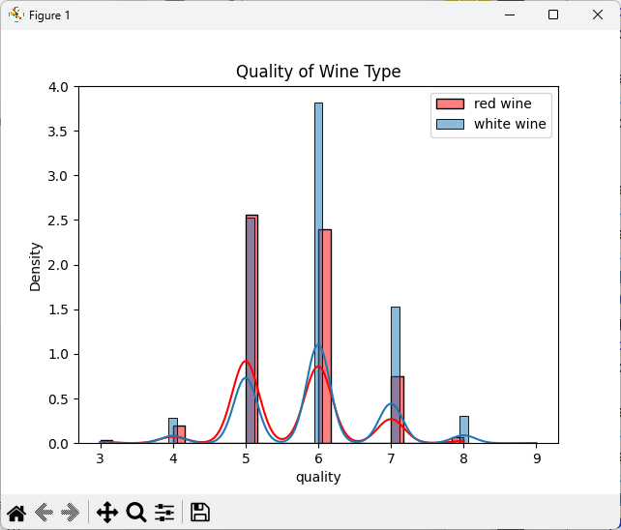
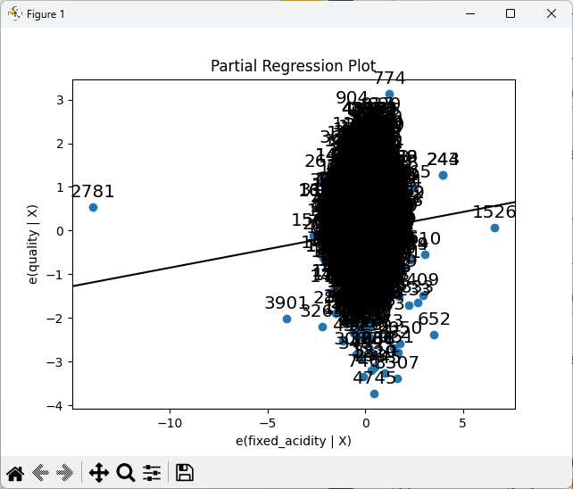
01. [기술 통계 분석 + 그래프] 와인 품질 예측하기
[描述性统计分析+图表]预测葡萄酒品质
분석 미리보기
预览分析
预测葡萄酒质量等级
目的：通过分析葡萄酒的特性来预测品质等级。
关键概念：描述性统计、回归分析、t 检验、直方图
数据收集：红酒/白酒数据集;从加州大学欧文分校的机器学习存储库下载
数据准备：合并收集的数据文件
数据探索
1. 信息确认：info()
2. 描述性统计确认：describe()、unique()、value_counts()
数据建模
1. 对数据进行两组比较分析- 组间描述性统计分析：descibe()- t检验：scipy包的ttest_ind()- 回归分析：statsmodels.formula.api包的ols()
2. 质量等级预测- 将样本设为自变量(x)→应用回归分析模型→预测因变量(y)即质量等级
1. 使用直方图进行可视化
可视化结果
2. 使用部分回归图进行可视化

Slide 4
01. [기술 통계 분석 + 그래프] 와인 품질 예측하기
[描述性统计分析+图表]预测葡萄酒品质
1. 设定目标
목표 설정
    목표: 와인의 속성을 분석한 뒤 품질 등급 예측 目的：分析葡萄酒的性质并预测品质等级
    목표를 위한 작업 为目标而努力
      데이터에 대한 기술 통계 数据的描述性统计
      레드 와인과 화이트 와인 그룹의 품질에 대한 t-검정 수행 对红葡萄酒和白葡萄酒组的质量进行 t 检验
      와인 속성을 독립 변수로, 품질 등급을 종속 변수로 선형 회귀 분석 수행
      以葡萄酒属性为自变量，以品质等级为因变量进行线性回归分析

Slide 5

01. [기술 통계 분석 + 그래프] 와인 품질 예측하기
[描述性统计分析+图表]预测葡萄酒品质
2. 了解核心概念
-
  기술 통계技术统计description statistics
    요약 통계汇总统计summary statics
    데이터의 특성을 나타내는 수치를 이용해 분석하는 기본적인 통계 방법 使用表示数据特征的数字进行分析的基本统计方法
      평균平均mean, 중앙값中位数median, 최빈값 最频值 mode 등
      데이터를 대표하는 값을 찾을 수 있고, 표준편차standard deviation와 사분위quartile를 사용하여 데이터의 분포 상태 확인
      能够找到代表数据的值，并利用标准差standard deviation和四分位quartile数来确认数据的分布状态。
  회귀분석 回归分析 _{regression analysis}
    독립 변수independent variable x와 종속 변수dependent variable y 간의 상호 연관성 정도를 파악하기 위한 분석 기법
    用于评估独立变量independent variable x与因变量dependent variable y之间相互关联程度的分析技术
    하나의 변수가 변함에 따라 대응되는 변수가 어떻게 변하는지를 측정하는 것
    测量相应变量如何随着一个变量的变化而变化
    변수 간의 인과관계causal relation를 분석할 때 주로 사용 主要用于分析变量之间的因果关系causal relation
    종류 : {단순 회귀 분석, 다중 회귀 분석}, {선형 회귀 분석, 비선형 회귀 분석}
    类型：{简单回归分析、多元回归分析}、{线性回归分析、非线性回归分析}
    선형 회귀 분석 식 线性回归分析表达式

Slide 6
01. [기술 통계 분석 + 그래프] 와인 품질 예측하기
[描述性统计分析+图表]预测葡萄酒品质
2. 了解核心概念
  t-검정 t-检验
    데이터에서 찾은 평균으로 두 그룹 간에 차이가 있는지 확인하는 방법
    如何确定两组之间是否与数据中的平均值存在差异
    예) A와인의 품질이 1등급인지 2등급인지에 따라 가격에 차이가 있는지를 확인
    示例：根据葡萄酒的质量是 1 级还是 2 级，检查价格是否有差异。
  히스토그램直方图histogram
    데이터 값의 범위를 몇 개 구간으로 나누고 각 구간에 해당하는 값의 숫자나 상대적 빈도 크기를 차트로 나타낸 것
    将数据值的范围划分为多个区间，并在图表中显示与每个区间对应的值的数量或相对频率大小。
    Python 함수 函数
      matplotlib 라이브러리 패키지의 hist() 함수, seaborn 라이브러리 패키지의 distplot() 함수
      matplotlib 库的 hist() 函数，seaborn 库的 distplot() 函数

Slide 7
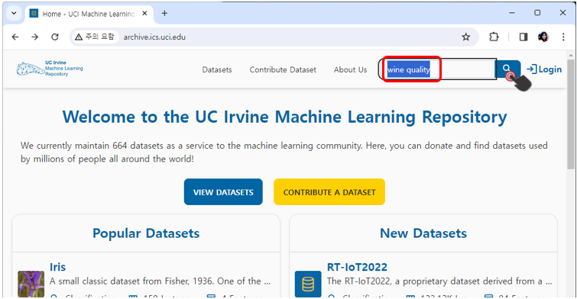
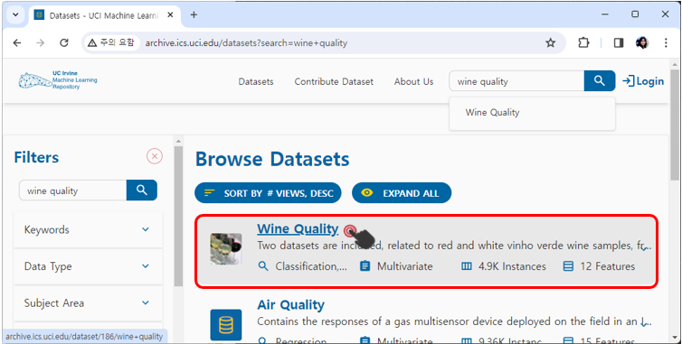
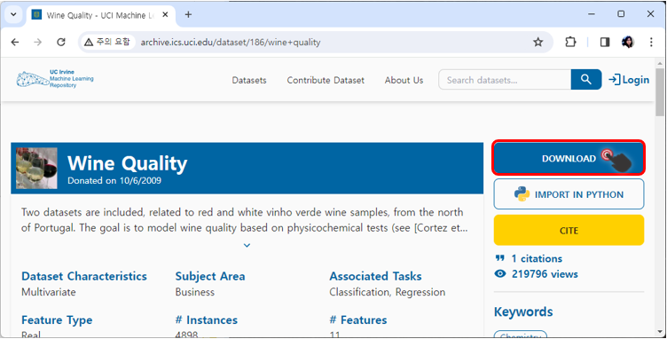

01. [기술 통계 분석 + 그래프] 와인 품질 예측하기
[描述性统计分析+图表]预测葡萄酒品质
3. 数据收集
데이터 수집
      캘리포니아 어바인 대학의 머신러닝 저장소에서 제공하는 오픈 데이터 사용 使用来自加州大学欧文分校机器学习存储库的开放数据
      https://archive.ics.uci.edu/
        wine quality 검색 搜索
        다운로드한 파일은
        My_Python/7장_data 폴더를
        만든 후에 저장
        下载的文件是 第 My_Python/7_data
        章文件夹 创建后保存
图 7-1 下载 Wine 数据

Slide 8
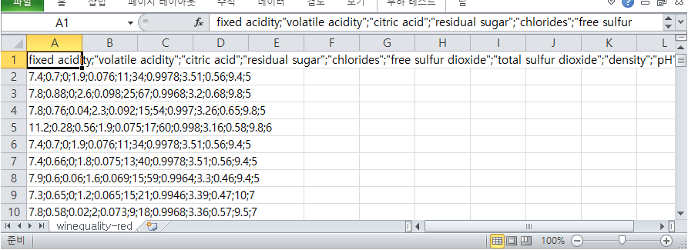
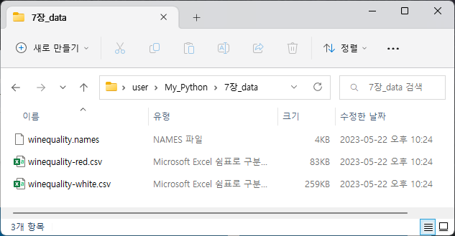

01. [기술 통계 분석 + 그래프] 와인 품질 예측하기
[描述性统计分析+图表]预测葡萄酒品质
데이터 준비
  다운로드한 CSV 파일 정리하기
      엑셀은 CSV 파일을 열 때 쉼표를 열 구분자로 사용하므로 열이 깨진 것처럼 보임
      Excel 在打开 CSV 文件时使用逗号作为列分隔符，因此列看起来是坏的
4. 数据准备
整理下载的 CSV 文件
（b）csv数据文件
(a)解压后保存的文件列
表图7-2 在Excel中打开下载的CSV文件

Slide 9
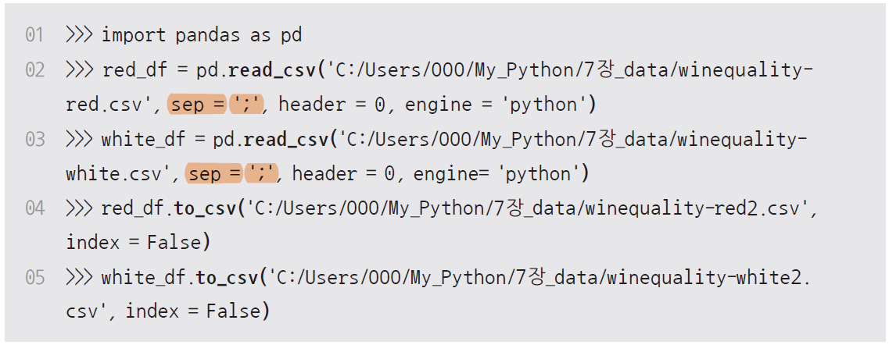
01. [기술 통계 분석 + 그래프] 와인 품질 예측하기
[描述性统计分析+图表]预测葡萄酒品质
데이터 준비
  다운로드한 CSV 파일 정리하기 整理下载的 CSV 文件
    엑셀에서 열 구분자를 세미콜론으로 인식시키기 在 Excel 中将列分隔符识别为分号
4. 数据准备
    01행 테이블 형태의 CSV 파일을 다루기 위해 pandas 라이브러리 패키지를 pd 이름으로 로드
    01行 为处理表格形式的CSV文件，加载pandas库并以pd命名
    02~03행 pandas의 read_csv() 함수를 사용해 CSV 파일을 읽어온음 이때 CSV 파일 데이터의 열 구분자를 세미콜론으로 지정하기 위해 sep 매개변수 값을 ‘;’으로 지정
    02~03行 使用pandas的read_csv()函数读取CSV文件，此时通过将sep参数值设为‘;’指定CSV文件数据的列分隔符为分号
    04~05행 pandas로 읽은 CSV 데이터는 테이블 형태의 DataFrame 객체(red_df, white_df)에 있음. 이 상태 그대로 CSV 파일로 저장
    04~05行 pandas读取的CSV数据以表格形式存储于DataFrame对象(red_df, white_df)中。保持此状态直接保存为CSV文件

Slide 10
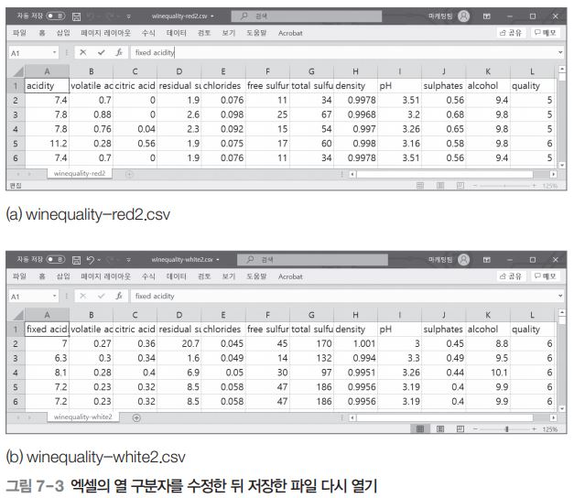
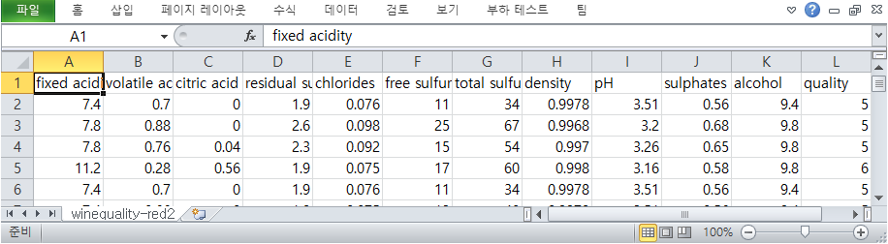
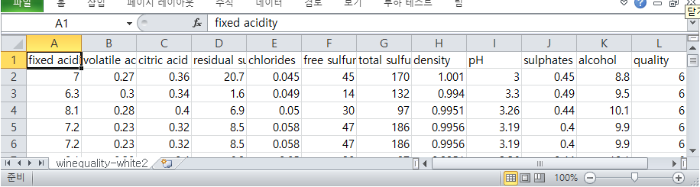
01. [기술 통계 분석 + 그래프] 와인 품질 예측하기
[描述性统计分析+图表]预测葡萄酒品质
데이터 준비
  다운로드한 CSV 파일 정리하기 整理下载的 CSV 文件
    파이썬에서 다시 저장한 winequality-red2.csv와 winequality-white2.csv 파일을 엑셀에서 다시 열어서 확인 在 Excel 中重新打开重新保存的winequality-red2.csv和winequality-white2.csv文件进行检查
4. 数据准备
图 7-3 修改 Excel 的列分隔符并重新打开保存的文件

Slide 11
01. [기술 통계 분석 + 그래프] 와인 품질 예측하기
[描述性统计分析+图表]预测葡萄酒品质
데이터 준비
  다운로드한 CSV 파일 정리하기 整理下载的 CSV 文件
    데이터 설명 数据描述
      머신러닝 입력용으로 제공하는 데이터셋으로 작성한 것이므로 데이터 정제 등의 전처리 작업은 이미 되어 있음
      由于它是作为为机器学习输入提供的数据集创建的，因此已经完成了数据细化等预处理工作
      winequality-red2.csv : 레드 와인에 대한 데이터셋. 红酒数据集。
        행이 1,599개이므로 샘플이 1,599개. 有 1,599 行，因此样本为 1,599。
        열은 12개. 머신러닝용 데이터셋은 n개 속성 중에서 마지막 속성이 출력 변수(y)이고, 앞에서부터 n-1개 속성은 입력 변수(x).
        有 12 列。在机器学习数据集中，n个属性中的最后一个属性是输出变量（y），从头开始的n-1个属性是输入变量（x）。
        입력 변수는 fixed acidity(고정산), volatile acidity(휘발산), critric acid(구연산), residual sugar(잔당), chlorides(염화물), free sulfur dioxide(유리 이산화황), total sulfur dioxide(총 이산화황), density(밀도), pH, sulphates(황산염), alcohol(알코올) 등의 11개 속성이고 출력 변수는 와인의 품질 등급을 나타내는 quality.
        输入变量有11个属性：固定酸度、挥发性酸度、柠檬酸、残糖、氯化物、游离二氧化硫、总二氧化硫、密度、pH值、硫酸盐和酒精，输出变量是质量，表示葡萄酒的质量等级。
      winequality-white2.csv : 화이트 와인에 대한 데이터셋. 白葡萄酒数据集。
        행이 4,898개이므로 샘플이 4,898개 有 4,898 行，因此有 4,898 个样本
        열은 winequality-red2.csv와 마찬가지로 11개의 입력 변수와 1개의 출력 변수 quality로 구성되어 있음
        与winequality-red2.csv一样，该列由 11 个输入变量和 1 个输出变量 quality 组成。
4. 数据准备

Slide 12
01. [기술 통계 분석 + 그래프] 와인 품질 예측하기
[描述性统计分析+图表]预测葡萄酒品质
데이터 준비
  데이터 병합하기 合并数据
    레드 와인과 화이트 와인 파일 합치기红酒和白酒锉的组合 – 와인 종류 구분을 위해 type 컬럼 추가 为区分葡萄酒种类，新增type列 _insert()
      (1) 레드 와인 데이터 확인 및 정리
      检查和清理红酒数据
4. 数据准备
  01 >>> red_df.head()
  fixed acidity volatile acidity citric acid ... sulphates alcohol quality
  0 7.4 0.70 0.00 ... 0.56 9.4 5
  1 7.8 0.88 0.00 ... 0.68 9.8 5
  2 7.8 0.76 0.04 ... 0.65 9.8 5
  3 11.2 0.28 0.56 ... 0.58 9.8 6
  4 7.4 0.70 0.00 ... 0.56 9.4 5
  [5 rows x 12 columns]
  02 >>> red_df.insert(0, column = 'type', value = 'red')
  03 >>> red_df.head()
  type fixed acidity volatile acidity ... sulphates alcohol quality
  0 red 7.4 0.70 ... 0.56 9.4 5
  1 red 7.8 0.88 ... 0.68 9.8 5
  2 red 7.8 0.76 ... 0.65 9.8 5
  3 red 11.2 0.28 ... 0.58 9.8 6
  4 red 7.4 0.70 ... 0.56 9.4 5
  [5 rows x 13 columns]
  04 >>> red_df.shape
  (1599, 13)

Slide 13
01. [기술 통계 분석 + 그래프] 와인 품질 예측하기
[描述性统计分析+图表]预测葡萄酒品质
데이터 준비
  데이터 병합하기 合并数据
    레드 와인과 화이트 와인 파일 합치기红酒和白酒锉的组合 – 와인 종류 구분을 위해 type 컬럼 추가_insert()
    添加类型列以区分葡萄酒types_insert（）
    (2) 화이트 와인 데이터 확인 및 정리
    检查和清理白葡萄酒数据
4. 数据准备
  05 >>> white_df.head()
  fixed acidity volatile acidity citric acid ... sulphates alcohol quality
  0 7.0 0.27 0.36 ... 0.45 8.8 6
  1 6.3 0.30 0.34 ... 0.49 9.5 6
  2 8.1 0.28 0.40 ... 0.44 10.1 6
  3 7.2 0.23 0.32 ... 0.40 9.9 6
  4 7.2 0.23 0.32 ... 0.40 9.9 6
  [5 rows x 12 columns]
  06 >>> white_df.insert(0, column = 'type', value = 'white')
  07 >>> white_df.head()
  type fixed acidity volatile acidity ... sulphates alcohol quality
  0 white 7.0 0.27 ... 0.45 8.8 6
  1 white 6.3 0.30 ... 0.49 9.5 6
  2 white 8.1 0.28 ... 0.44 10.1 6
  3 white 7.2 0.23 ... 0.40 9.9 6
  4 white 7.2 0.23 ... 0.40 9.9 6
  [5 rows x 13 columns]
  08 >>> white_df.shape
  (4898, 13)

Slide 14
01. [기술 통계 분석 + 그래프] 와인 품질 예측하기
[描述性统计分析+图表]预测葡萄酒品质
데이터 준비
  데이터 병합하기 合并数据
    레드 와인과 화이트 와인 파일 합치기 红酒和白酒锉的组合
    (3) 레드 와인과 화이트 와인 파일 합치기_concat() 红葡萄酒和白葡萄酒的结合files_concat（）
4. 数据准备
  09 >>> wine = pd.concat([red_df, white_df])
  10 >>> wine.shape
  (6497, 13)
  11 >>> wine.to_csv('C:/Users/OOOO/My_Python/7장_data/wine.csv', index = False)

Slide 15
01. [기술 통계 분석 + 그래프] 와인 품질 예측하기
[描述性统计分析+图表]预测葡萄酒品质
4. 数据准备
데이터 준비
  데이터 병합하기 合并数据
    레드 와인과 화이트 와인 파일 합치기 红酒和白酒锉的组合
    [01~04행] 레드 와인 파일을 읽고 데이터프레임에 ‘type’ 열 삽입하기 [第 01~04 行] 读取红酒文件并将 'type' 列插入到数据框中
      01행 red_df에 저장된 내용을 위에서부터 5개(0번~4번) 행만 출력하여 확인 从顶部开始仅打印 01 行（0~4 号）来检查 01 行red_df中存储的内容
      02행 이름이 ‘type’이고 값이 ‘red’인 열을 만들어 index = 0(첫 번째 열) 자리에 삽입 02创建一个行名为“type”，值为“red”的列，并将其插入索引 = 0（第一列）数字中
      03행 red_df에 저장된 내용을 위에서부터 5개(0번~4번) 행만 다시 출력해 삽입된 ‘type’열을 확인 03 从顶部开始仅重印 5 行（第 0~4 号），通过重新打印存储在第 03 行red_df中的内容来检查插入的“类型”列。
      04행 red_df.shape를 이용하여 현재 red_df의 크기를 ‘(행의 개수, 열의 개수)’ 형태로 확인 04使用线red_df.shape以“（行数、列数）”的形式检查当前red_df的大小
    [05~08행] 화이트 와인 파일을 읽고 데이터프레임에 ‘type’ 열 삽입하기 [第 05~08 行] 读取白葡萄酒文件并将 'type' 列插入数据框
      05행 white_df에 저장된 내용을 위에서부터 5개(0번~4번) 행만 출력하여 확인 05 从顶部开始仅打印出 5 行（0~4），以检查white_df中存储的内容
      06행 이름이 ‘type’이고 값이 ‘white’인 열을 만들어 index = 0(첫 번째 열) 자리에 삽입 06创建一个行名为“type”、值为“white”的列，并将其插入索引 = 0（第一列）位置
      07행 white_df에 저장된 내용을 위에서부터 5개(0번~4번) 행만 다시 출력해 삽입된‘type’ 열을 확인 07 从顶部开始仅重印 5 行（第 0~4 号），通过重新打印存储在第 07 行white_df中的内容来检查插入的“类型”列。
      08행 white_df.shape를 이용하여 현재 white_df의 크기를 ‘(행의 개수, 열의 개수)’ 형태로 확인 08使用线white_df.shape，以“（行数、列数）”的形式检查当前white_df的大小
    [09~10행] red_df와 white_df를 하나의 데이터프레임 형식으로 결합하기 [第 09~10 行] 将red_df和white_df合并为一个数据帧格式
      09행 pd.concat() 함수를 이용하여 red_df와 white_df를 결합 第 09 行 使用 pd.concat（） 函数组合red_df和white_df
      10행 결합된 wine의 현재 크기를 ‘(행의 개수, 열의 개수)’ 형태로 확인 以“（行数、列数）”的形式查看10行组合酒的当前大小
      11행 wine을 CSV 파일로 저장 将第 11 行葡萄酒另存为 CSV 文件

Slide 16
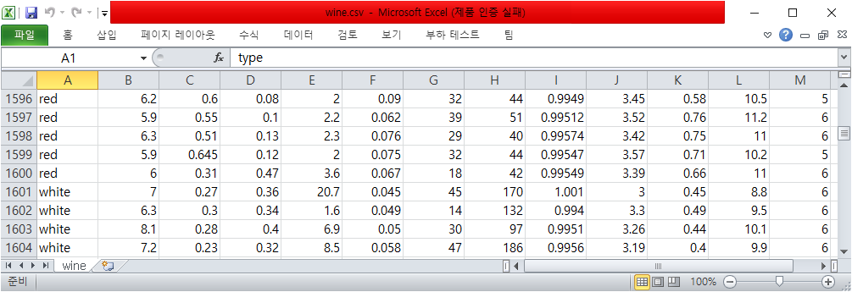
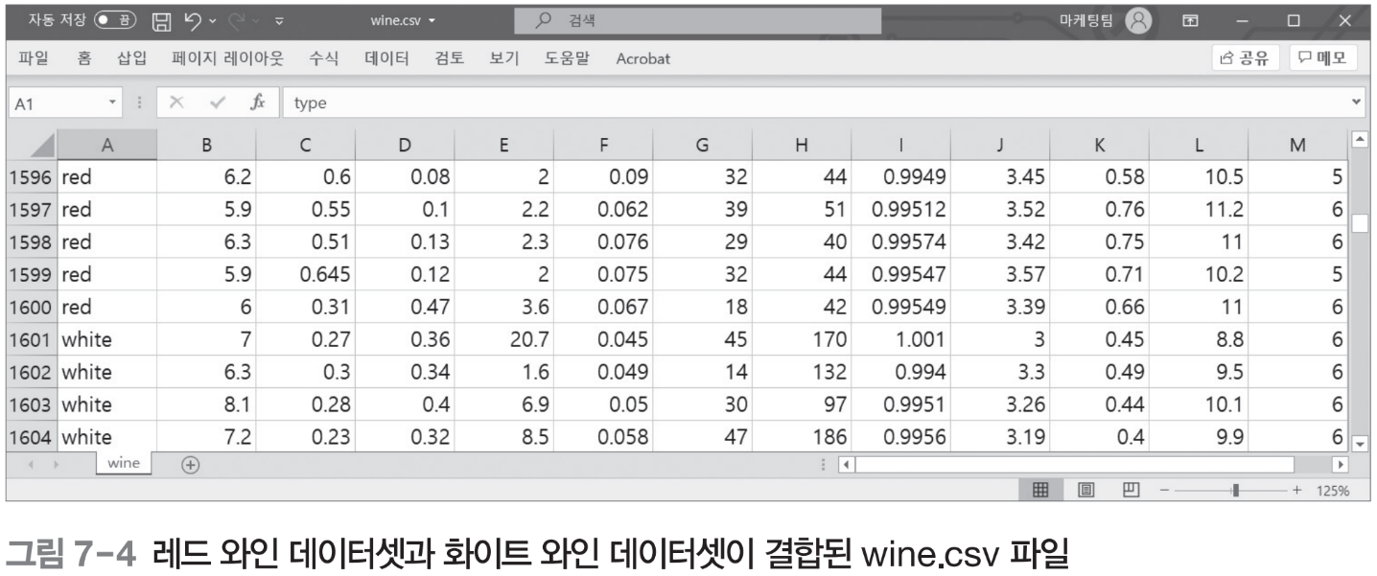
01. [기술 통계 분석 + 그래프] 와인 품질 예측하기
[描述性统计分析+图表]预测葡萄酒品质
데이터 준비
  데이터 병합하기 合并数据
    결합된 파일 확인하기 检查合并的文件
4. 数据准备
图 7-4 wine.csv红葡萄酒和白葡萄酒数据集组合的文件

Slide 17
01. [기술 통계 분석 + 그래프] 와인 품질 예측하기
[描述性统计分析+图表]预测葡萄酒品质
  01 >>> print(wine.info())
  <class 'pandas.core.frame.DataFrame’>
  Int64Index: 6497 entries, 0 to 4897
  Data columns (total 13 columns):
  # Column Non-Null Count Dtype
  --- ------------------------ ---------------- ---------
  0 type 6497 non-null object
  1 fixed acidity 6497 non-null float64
  2 volatile acidity 6497 non-null float64
  3 citric acid 6497 non-null float64
  4 residual sugar 6497 non-null float64
  5 chlorides 6497 non-null float64
  6 free sulfur dioxide 6497 non-null float64
  7 total sulfur dioxide 6497 non-null float64
  8 density 6497 non-null float64
  9 pH 6497 non-null float64
  10 sulphates 6497 non-null float64
  11 alcohol 6497 non-null float64
  12 quality 6497 non-null int64
  dtypes: float64(11), int64(1), object(1)
  memory usage: 710.6+ KB
  None
데이터 탐색
    기본 정보 확인하기 info()
    查看基本信息 info()
      전체 샘플은 6,497개이고 속성을 나타내는 열은 13개, 각 속성의 이름은 type부터 quality까지 속성 중에서 실수 타입(float64)은 11개, 정수 타입(int64)은 1개(quality), 객체 타입(object)이 1개(type)
      共有 6,497 个样本，13 列表示属性，每个属性的名称从类型到质量。属性中有 11 个实数类型（float64）、1 个整数类型（质量）、1 个对象类型（type）
      독립 변수(x)는 type부터 alcohol 까지 12개, 종속 변수(y)는 1개(quality)
      自变量(x)共有12个，从type到alcohol；因变量(y)只有1个(quality)。
5. 数据探索

Slide 18
01. [기술 통계 분석 + 그래프] 와인 품질 예측하기
[描述性统计分析+图表]预测葡萄酒品质
데이터 탐색
    함수를 사용해 기술 통계 구하기 使用函数查找描述性统计量
5. 数据探索
  01 >>> wine.columns = wine.columns.str.replace(' ', '_')
  02 >>> wine.head()
  type fixed_acidity volatile_acidity ... sulphates alcohol quality
  0 red 7.4 0.70 ... 0.56 9.4 5
  1 red 7.8 0.88 ... 0.68 9.8 5
  2 red 7.8 0.76 ... 0.65 9.8 5
  3 red 11.2 0.28 ... 0.58 9.8 6
  4 red 7.4 0.70 ... 0.56 9.4 5
  [5 rows x 13 columns]
  03 >>> wine.describe()
  fixed_acidity volatile_acidity ... alcohol quality
  count 6497.000000 6497.000000 ... 6497.000000 6497.000000
  mean 7.215307 0.339666 ... 10.491801 5.818378
  std 1.296434 0.164636 ... 1.192712 0.873255
  min 3.800000 0.080000 ... 8.000000 3.000000
  25% 6.400000 0.230000 ... 9.500000 5.000000
  50% 7.000000 0.290000 ... 10.300000 6.000000
  75% 7.700000 0.400000 ... 11.300000 6.000000
  max 15.900000 1.580000 ... 14.900000 9.000000
  [8 rows x 12 columns]

Slide 19
01. [기술 통계 분석 + 그래프] 와인 품질 예측하기
[描述性统计分析+图表]预测葡萄酒品质
데이터 탐색
    함수를 사용해 기술 통계 구하기 使用函数查找描述性统计量
    01~02행 열이름 정렬하기 对第 01~02 行的列名进行排序
      01행 열 이름에 공백이 있으면 밑줄로 바꾼 뒤 한 단어로 연결 01行 列名中若存在空格，则替换为下划线并连接为单词
      02행 변경된 열 이름을 확인 02行 确认修改后的列名
    03행 describe() 함수를 사용하여 속성별 개수, 평균, 표준편차, 최소값, 전체 데이터 백분율에 대한 25번째 백분위수(25%), 중앙값인 50번째 백분위수(50%), 75번째 백분위수(75%) 그리고 100번째 백분위수인 최대값max을 출력
    03使用describe（）函数按属性、平均值、标准差、最小值、总数据百分比的第25个百分位数（25%）、第50个百分位数的中位数（50%）、第75个百分位数（75%）和第100个百分位的最大值输出数字
    04행 wine.quality.unique() 함수를 사용하여 quality 속성값 중에서 유일한 값을 출력. 第 04 行 使用 wine.quality.unique（） 函数输出质量属性值中的唯一值。
      이를 통해 와인 품질 등급quality은 3, 4, 5, 6, 7, 8, 9의 7개 등급이 있다는 것을 알 수 있음 由此可以看出，酒质有7个等级：3、4、5、6、7、8、9
    05행 quality.value_counts() 함수는 quality 속성값에 대한 빈도수를 보여줌 05行 quality.value_counts() 函数显示 quality 属性值的频数
      6등급인 샘플이 2,826개로 가장 많고, 9등급인 샘플이 5개로 가장 적은 것을 알 수 있음 可以看出，6级样本最高，为2826个，9级样本最少，有5个样本
5. 数据探索
  04 >>> sorted(wine.quality.unique())
  [3, 4, 5, 6, 7, 8, 9]
  05 >>> wine.quality.value_counts()
  6 2836
  5 2138
  7 1079
  4 216
  8 193
  3 30
  9 5
  Name: quality, dtype: int64

Slide 20
01. [기술 통계 분석 + 그래프] 와인 품질 예측하기
[描述性统计分析+图表]预测葡萄酒品质
  01 >>> wine.groupby('type')['quality'].describe()
  count mean std min 25% 50% 75% max
  type
  Red 1599.0 5.636023 0.807569 3.0 5.0 6.0 6.0 8.0
  White 4898.0 5.877909 0.885639 3.0 5.0 6.0 6.0 9.0
  02 >>> wine.groupby('type')['quality'].mean()
  type
  red 5.636023
  white 5.877909
  Name: quality, dtype: float64
  03 >>> wine.groupby('type')['quality'].std()
  type
  red 0.807569
  white 0.885639
  Name: quality, dtype: float64
  04 >>> wine.groupby('type')['quality'].agg(['mean', 'std'])
  mean std
  type
  red 5.636023 0.807569
  white 5.877909 0.885639
데이터 모델링
  describe() 함수로 그룹 비교하기
  使用 describe（） 函数比较组
      01행 레드 와인과 화이트 와인을 구분하는 속성인 type을 기준으로 그룹을 나눈 뒤 그룹 안에서 quality 속성을 기준으로 기술 통계를 구함
      第01行 根据类型划分组别，这是区分红酒和白酒的属性，并根据组内的质量属性获得描述性统计
      02~04행 기술 통계 전부를 구할 때는 describe() 함수를 사용하지만 mean() 함수로 평균만 구하거나 std() 함수로 표준편차만 따로 구할 수도 있음. mean() 함수와 std() 함수를 묶어서 한 번에 사용하려면 04행과 같이 agg() 함수를 사용
      要获取第 02~04 行中的所有描述性统计量，您可以使用 describe（） 函数，但也可以使用 mean（） 函数仅查找平均值或使用 std（） 函数仅查找标准差。如果要将 mean（） 和 std（） 函数捆绑在一起并一次使用它们，请使用 agg（） 函数，如第 04 行所示。
6. 数据建模

Slide 21
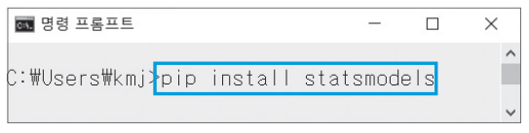

01. [기술 통계 분석 + 그래프] 와인 품질 예측하기
[描述性统计分析+图表]预测葡萄酒品质
데이터 모델링
  t-검정과 회귀 분석으로 그룹 비교하기 使用 t 检验和回归分析比较组
      t-검정을 위해서는 scipy 라이브러리 패키지를 사용 对于 t 检验，请使用 scipy 库包
      회귀 분석을 위해서는 statsmodels 라이브러리 패키지를 사용 对于回归分析，请使用 statsmodels 库包
      명령 프롬프트 창에서 다음과 같이 입력하여 statsmodels 패키지 설치
      在命令提示符窗口中，键入以下内容以安装 statsmodels 包
6. 数据建模
  01 >>> from scipy import stats
  02 >>> from statsmodels.formula.api import ols, glm
  03 >>> red_wine_quality = wine.loc[wine['type'] == 'red', 'quality']
  04 >>> white_wine_quality = wine.loc[wine['type'] == 'white', 'quality']
  05 >>> stats.ttest_ind(red_wine_quality, white_wine_quality, equal_var = False)
  Ttest_indResult(statistic = -10.149363059143164, pvalue = 8.168348870049682e-24)
  06 >>> Rformula = 'quality ~ fixed_acidity + volatile_acidity + citric_acid + \
  residual_sugar + chlorides + free_sulfur_dioxide + total_sulfur_dioxide + \
  density + pH + sulphates + alcohol'
  07 >>> regression_result = ols(Rformula, data = wine).fit()
  08 >>> regression_result.summary()

Slide 22
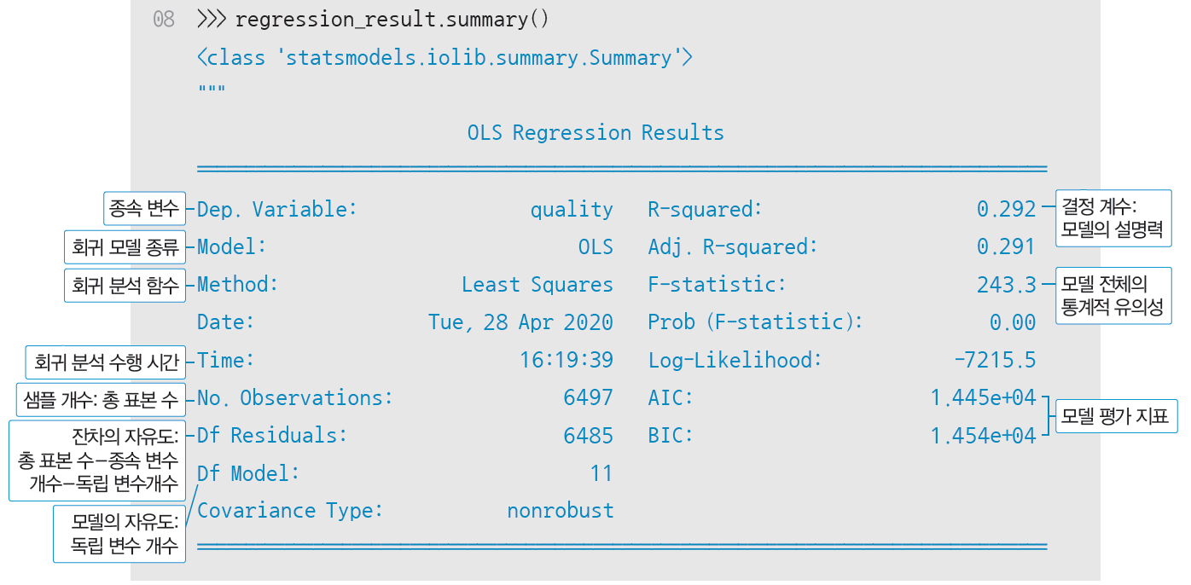

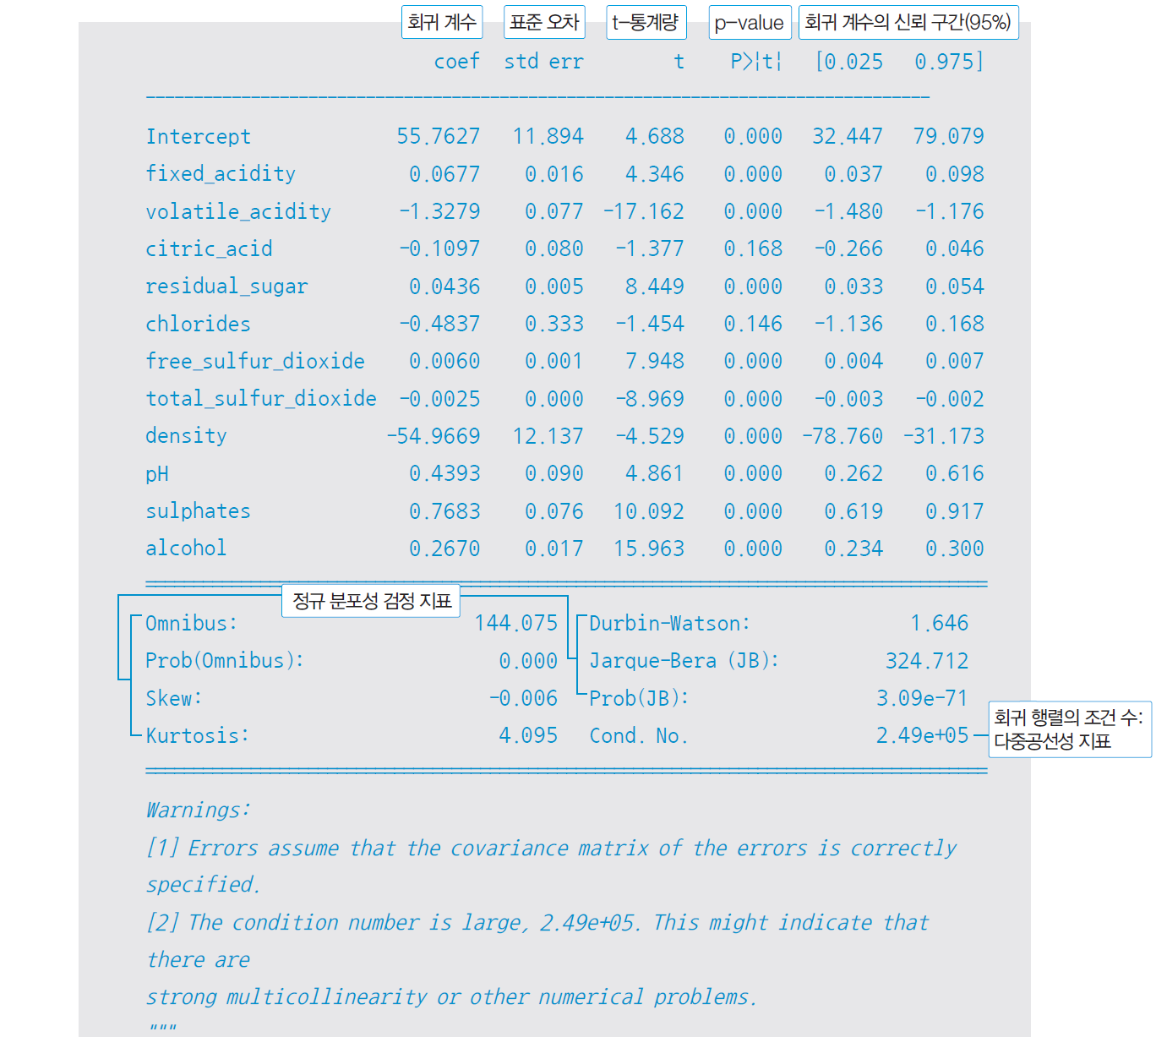
01. [기술 통계 분석 + 그래프] 와인 품질 예측하기
[描述性统计分析+图表]预测葡萄酒品质
晶体系数：
模型的解释力
因变量
回归模型类型
데이터 모델링
  t-검정과 회귀 분석으로 그룹 비교하기
  使用 t 检验和回归分析比较组
6. 数据建模
回归分析函数
整个模型的统计显著性
执行回归分析的时间
样本数：样本总数
残差自由度：
总样本量 - 因变量数 - 自变量数
模型评估指标
模型自由：
自变量计数
正常可分发的测试指示器
回归矩阵中的条件数：
多重共线性指示器

Slide 23
01. [기술 통계 분석 + 그래프] 와인 품질 예측하기
[描述性统计分析+图表]预测葡萄酒品质
데이터 모델링
  t-검정과 회귀 분석으로 그룹 비교하기 使用 t 检验和回归分析比较组
    01~02행 01~02行
      t-검정에 필요한 scipy 패키지의 stats 함수와 회귀 분석에 필요한 statsmodels.formula.api 패키지의 ols, glm 함수를 로드
      加载 t 检验所需的 scipy 包的 stats 函数以及回归分析所需的 statsmodels.formula.api 包的 ols 和 glm 函数
    [03~04행] 그룹 분리하기 [03~04行] 分组
      03행 레드 와인 샘플의 quality 값만 찾아서 red_wine에 저장 仅查找第03行红葡萄酒样本的quality值并存储至red_wine
      04행 화이트 와인 샘플의 quality 값만 찾아서 white_wine에 저장 第 04 行 仅查找白葡萄酒样品的质量值并将其保存到white_wine
      05행 scipy 패키지의 stats.ttest_ind() 함수를 사용하여 t-검정을 하고 두 그룹 간 차이를 확인 05 使用 scipy 包的 stats.ttest_ind（） 函数做 t 检验，检查两组之间的差异
    [06~08행] 선형 회귀 분석 수행하기 [第 06~08 行] 执行线性回归分析
      06행 선형 회귀 분석식의 종속 변수(y)와 독립 변수(x₁~x₁₀)를 구성 06 构建线性回归分析公式的因变量（y）和自变量（ x₁~x₁₀ ）
      07행 선형 회귀 모델 중에서 OLSOrdinary Least Squares 모델 사용 07 在线性回归模型中使用 OLS逆最小二乘模型
      08행 선형 회귀 분석과 관련된 통계값을 출력 输出与08行线性回归分析相关的统计值
6. 数据建模

Slide 24
01. [기술 통계 분석 + 그래프] 와인 품질 예측하기
[描述性统计分析+图表]预测葡萄酒品质
데이터 모델링
  회귀 분석 모델로 새로운 샘플의 품질 등급 예측하기
  使用回归模型预测新样本的质量等级
6. 数据建模
  01 >>> sample1 = wine[wine.columns.difference(['quality', 'type'])]
  02 >>> sample1 = sample1[0:5][:]
  03 >>> sample1_predict = regression_result.predict(sample1)
  04 >>> sample1_predict
  0 4.997607
  1 4.924993
  2 5.034663
  3 5.680333
  4 4.997607
  dtype: float64
  05 >>> wine[0:5]['quality’]
  0 5
  1 5
  2 5
  3 6
  4 5
  Name: quality, dtype: int64

Slide 25
01. [기술 통계 분석 + 그래프] 와인 품질 예측하기
[描述性统计分析+图表]预测葡萄酒品质
데이터 모델링
  회귀 분석 모델로 새로운 샘플의 품질 등급 예측하기 使用回归模型预测新样本的质量等级
6. 数据建模
  06 >>> data = {"fixed_acidity" : [8.5, 8.1], "volatile_acidity":[0.8, 0.5],
  "citric_acid":[0.3, 0.4], "residual_sugar":[6.1, 5.8], "chlorides":[0.055,
  0.04], "free_sulfur_dioxide":[30.0, 31.0], "total_sulfur_dioxide":[98.0,
  99], "density":[0.996, 0.91], "pH":[3.25, 3.01], "sulphates":[0.4, 0.35],
  "alcohol":[9.0, 0.88]}
  07 >>> sample2 = pd.DataFrame(data, columns= sample1.columns)
  08 >>> sample2
  alcohol chlorides ... total_sulfur_dioxide volatile_acidity
  0 9.00 0.055 ... 98.0 0.8
  1 0.88 0.040 ... 99.0 0.5
  [2 rows x 11 columns]
  09 >>> sample2_predict = regression_result.predict(sample2)
  10 >>> sample2_predict
  0 4.809094
  1 7.582129
  dtype: float64

Slide 26
01. [기술 통계 분석 + 그래프] 와인 품질 예측하기
[描述性统计分析+图表]预测葡萄酒品质
6. 数据建模
데이터 모델링
  회귀 분석 모델로 새로운 샘플의 품질 등급 예측하기 使用回归模型预测新样本的质量等级
    [01~02행] 예측에 사용할 첫 번째 샘플 데이터 만들기 [第 01~02 行] 创建用于预测的第一个示例数据
      01행 wine에서 quality와 type 열은 제외하고, 회귀 분석 모델에 사용할 독립 변수만 추출하여 sample1에 저장
      在第 01 行中，排除第 01 行中的质量和类型列，仅提取回归分析模型中使用的自变量并将其存储在 sample1 中
      02행 sample1에 있는 샘플 중에서 0번~4번 5개 샘플만 추출하고, sample1에 다시 저장하여 예측에 사용할 샘플을 제작
      从02行sample1中的样本中提取0号至4号共5个样本，重新保存至sample1以制作用于预测的样本。
    [03~05행] 첫 번째 샘플의 quality 예측하기 [第 03~05 行] 预测第一个样本的质量
      03행 샘플 데이터를 회귀 분석 모델 regression_result의 예측 함수 predict()에 적용하여 수행한 뒤 결과 예측값을 sample1_predict에 저장
      第 03 行 将样本数据应用于回归分析模型regression_result的预测函数 predict（），然后将生成的预测值保存到sample1_predict中。
      04행 sample1_predict를 출력하여 예측한 quality를 확인 04打印出线sample1_predict，检查预测质量
      05행 wine에서 0번부터 4번까지 샘플의 quality 값을 출력하여 sample1_predict이 맞게 예측되었는지 확인 在第 05 行，在葡萄酒中，输出样品的质量值从 0 到 4，以确保正确预测sample1_predict。
    [06~08행] 예측에 사용할 두 번째 샘플 데이터 만들기 [第 06~08 行] 创建第二个示例数据以用于预测
      06행 회귀식에 사용한 독립 변수에 대입할 임의의 값을 딕셔너리 형태로 제작 06 以字典的形式创建要应用于回归表达式中使用的自变量的任意值
      07행 딕셔너리 형태의 값과 sample1의 열 이름만 뽑아 데이터프레임으로 묶은 sample2를 제작 07 生成 sample2，仅包含字典形式的值和 sample1 的列名，并将它们分组到一个数据框中。
      08행 sample2를 출력하여 제대로 구성되었는지 확인 打印出 08 行 sample2 以确保其配置正确
    [09~10행] 두 번째 샘플의 quality 예측하기 [第 09~10 行] 预测第二个样本的质量
      09행 샘플 데이터를 회귀 분석 모델 regression_result의 예측 함수 predict()에 적용하여 수행한 뒤 결과 예측값을 sample2_predict에 저장
      第 09 行 将样本数据应用于回归分析模型regression_result的预测函数 predict（） 中，然后将生成的预测值保存到sample2_predict中。
      10행 sample2_predict를 출력하여 예측한 quality를 확인 打印出 10 行sample2_predict以检查预测质量

Slide 27
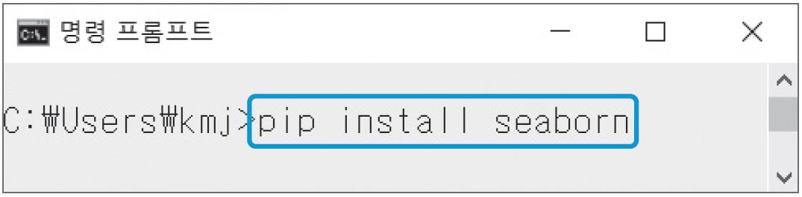
01. [기술 통계 분석 + 그래프] 와인 품질 예측하기
[描述性统计分析+图表]预测葡萄酒品质
결과 시각화
  와인 유형에 따른 품질 등급 히스토그램 그리기 根据葡萄酒类型绘制质量等级直方图
    명령 프롬프트 창에서 다음 명령을 입력하여 seaborn 라이브러리 패키지를 설치
    在命令提示符窗口中，键入以下命令以安装 Seaborn 库包
      파이썬 셸 창에서 임포트 在Python命令行窗口中导入
    2) 파이썬 셸 창에 명령 입력
    在 Python shell 窗口中输入命令
7. 可视化结果
  01 >>> import matplotlib.pyplot as plt
  02 >>> import seaborn as sns
  03 >>> sns.set_style('dark')
  04 >>> sns.histplot(red_wine_quality, stat='density', kde = True, color = "red", label = 'red wine')
  <Axes: xlabel='quality', ylabel='Density'>
  05 >>> sns.histplot(white_wine_quality, stat='density', kde = True, label = 'white wine’)
  <Axes: xlabel='quality', ylabel='Density'>
  06 >>> plt.title("Quality of Wine Type")
  Text(0.5, 1.0, 'Quality of Wine Type')
  07 >>> plt.legend()
  <matplotlib.legend.Legend object at 0x0000014F20DFA548>
  08 >>> plt.show()

Slide 28
01. [기술 통계 분석 + 그래프] 와인 품질 예측하기
[描述性统计分析+图表]预测葡萄酒品质
결과 시각화
  와인 유형에 따른 품질 등급 히스토그램 그리기 根据葡萄酒类型绘制质量等级直方图
    파이썬 셸 창에 명령 입력 在 Python shell 窗口中输入命令
    01~02행 시각화에 필요한 패키지를 로드 01~02 加载可视化所需的包
    03~08행 커널 밀도 추정(kde)을 적용한 히스토그램 그리기
    绘制行 03~08 的直方图核密度估计 （KDE）
      03행 히스토그램 차트의 배경색 스타일을 설정 第03 设置直方图的背景颜色样式
      04행 레드 와인에 대한 histplot 객체를 생성 第 04 行 为红酒创建直线图对象
      05행 화이트 와인에 대한 histplot 객체를 생성 05 生成行白葡萄酒的直线图对象
      06행 차트 제목을 설정 06 设置行图标题
      07행 차트 범례를 설정 07设置行图图例
      08행 설정한 내용대로 차트를 표시 08按行设置显示图表
    x축: quality x轴：质量
    y축: 확률 밀도 함수값 y轴：概率密度函数值
7. 可视化结果

Slide 29
01. [기술 통계 분석 + 그래프] 와인 품질 예측하기
[描述性统计分析+图表]预测葡萄酒品质
결과 시각화
  부분 회귀 플롯으로 시각화하기 使用部分回归图进行可视化
      독립 변수가 2개 이상인 경우에는 부분 회귀 플롯을 사용하여 하나의 독립 변수가 종속 변수에 미치는 영향력을 시각화 함으로써 결과를 분석할 수 있음 当存在两个或更多自变量时，可通过部分回归图来分析结果，该图能可视化单个自变量对因变量的影响程度。
7. 可视化结果
  01 >>> import statsmodels.api as sm
  02 >>> others = list(set(wine.columns).difference(set(["quality", "fixed_acidity"])))
  03 >>> p, resids = sm.graphics.plot_partregress("quality", "fixed_acidity", others, data = wine, ret_coords = True)
  04 >>> plt.show()
  05 >>> fig = plt.figure(figsize = (8, 13))
  06 >>> sm.graphics.plot_partregress_grid(regression_result, fig = fig)
  <Figure size 800x1300 with 12 Axes>
  07 >>> plt.show()

Slide 30
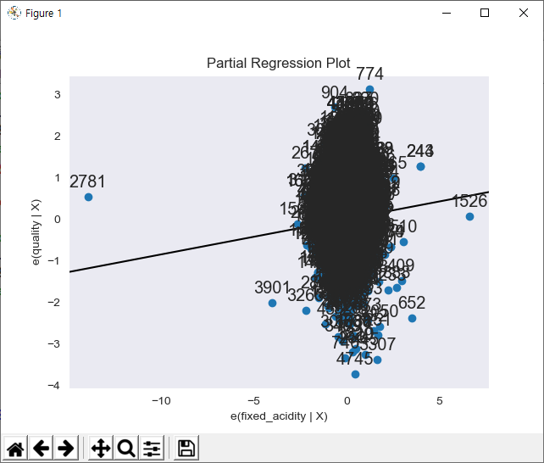
01. [기술 통계 분석 + 그래프] 와인 품질 예측하기
[描述性统计分析+图表]预测葡萄酒品质
결과 시각화
  부분 회귀 플롯으로 시각화하기使用部分回归图进行可视化
    01행 부분 회귀 계산을 위해 statsmodels.api를 로드 01加载 statsmodels.api 进行行部分回归计算
    02~04행 fixed_acidity가 종속 변수 quality에 미치는 영향력을 시각화하기 第 02~04 行 可视化fixed_acidity对因变量质量的影响
      02행 부분 회귀에 사용할 독립 변수 fixed_acidity와 종속 변수를 제외한 나머지 변수 이름을 리스트 others로 추출
      02行 提取用于部分回归的自变量fixed_acidity与因变量以外的其余变量名称至列表others
      03행 나머지 변수는 고정하고 fixed_acidity가 종속 변수 quality에 미치는 영향에 대한 부분회귀 수행
      第 03 行 固定其余变量并对fixed_acidity对因变量质量的影响进行部分回归
      04행 부분 회귀의 결과를 플롯으로 시각화하여 나타냄
      04 在图中可视化部分回归的结果
7. 可视化结果

Slide 31
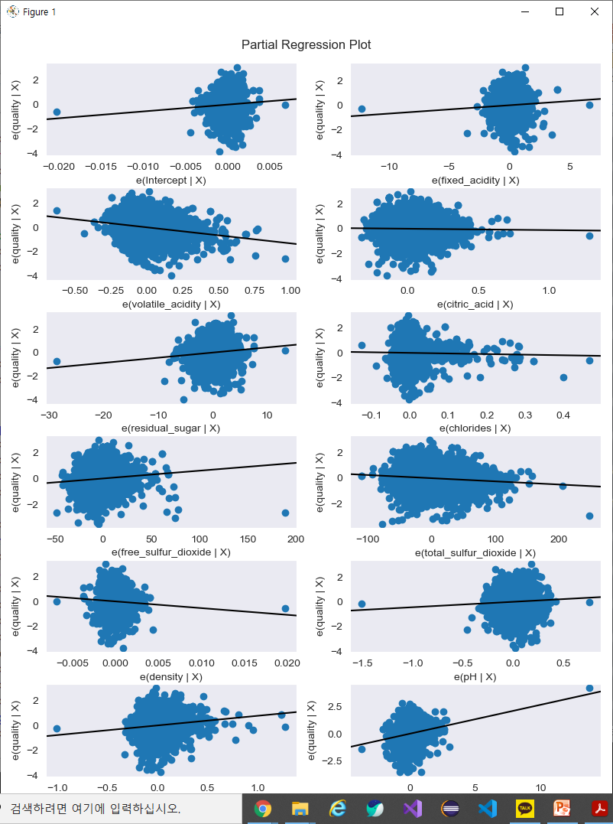
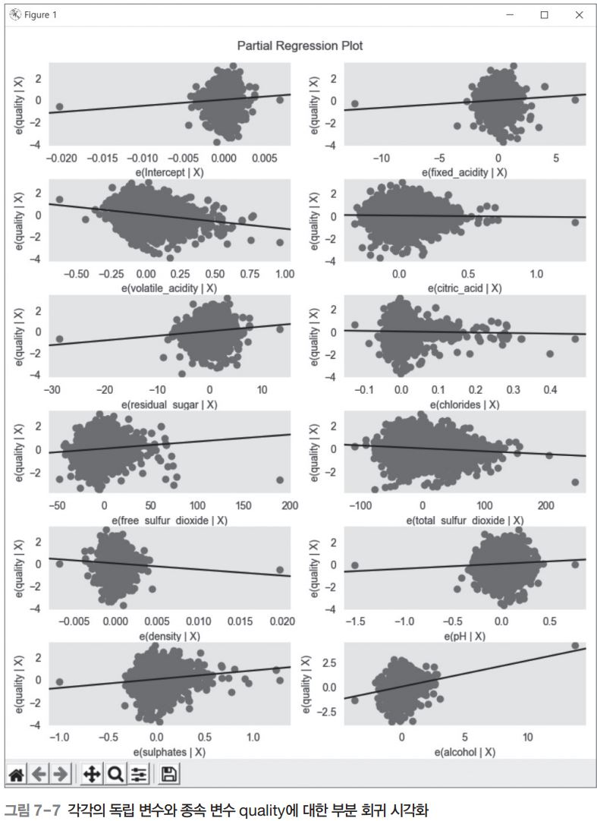
01. [기술 통계 분석 + 그래프] 와인 품질 예측하기
[描述性统计分析+图表]预测葡萄酒品质
결과 시각화
  부분 회귀 플롯으로 시각화하기 使用部分回归图进行可视化
    05~07행 각 독립 변수가 종속 변수 quality에 미치는 영향력을 시각화하기
    第 05~07 行 可视化每个自变量对因变量质量的影响
      05행 차트의 크기를 지정 05指定行图的大小
      06행 다중 선형 회귀 분석 결과를 가지고 있는 regression_result를 이용해
      각 독립 변수의 부분 회귀 플롯을 구함
      06 使用多元线性回归分析结果的regression_result
      获取每个自变量的偏回归图
      07행 부분 회귀 결과를 플롯으로 시각화하여 나타냄
      将 07 行部分回归的结果可视化为图
7. 可视化结果

Slide 32
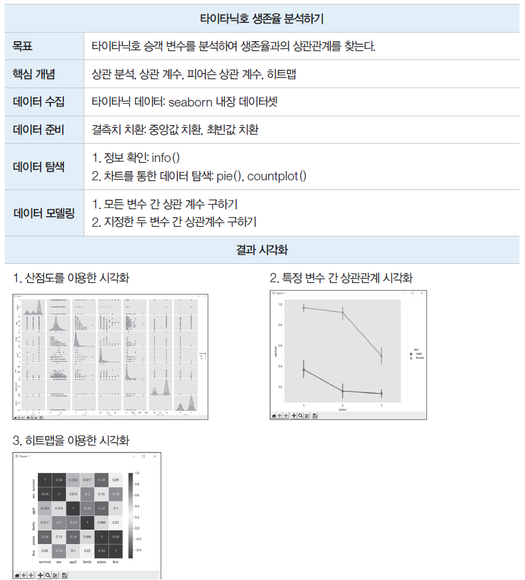
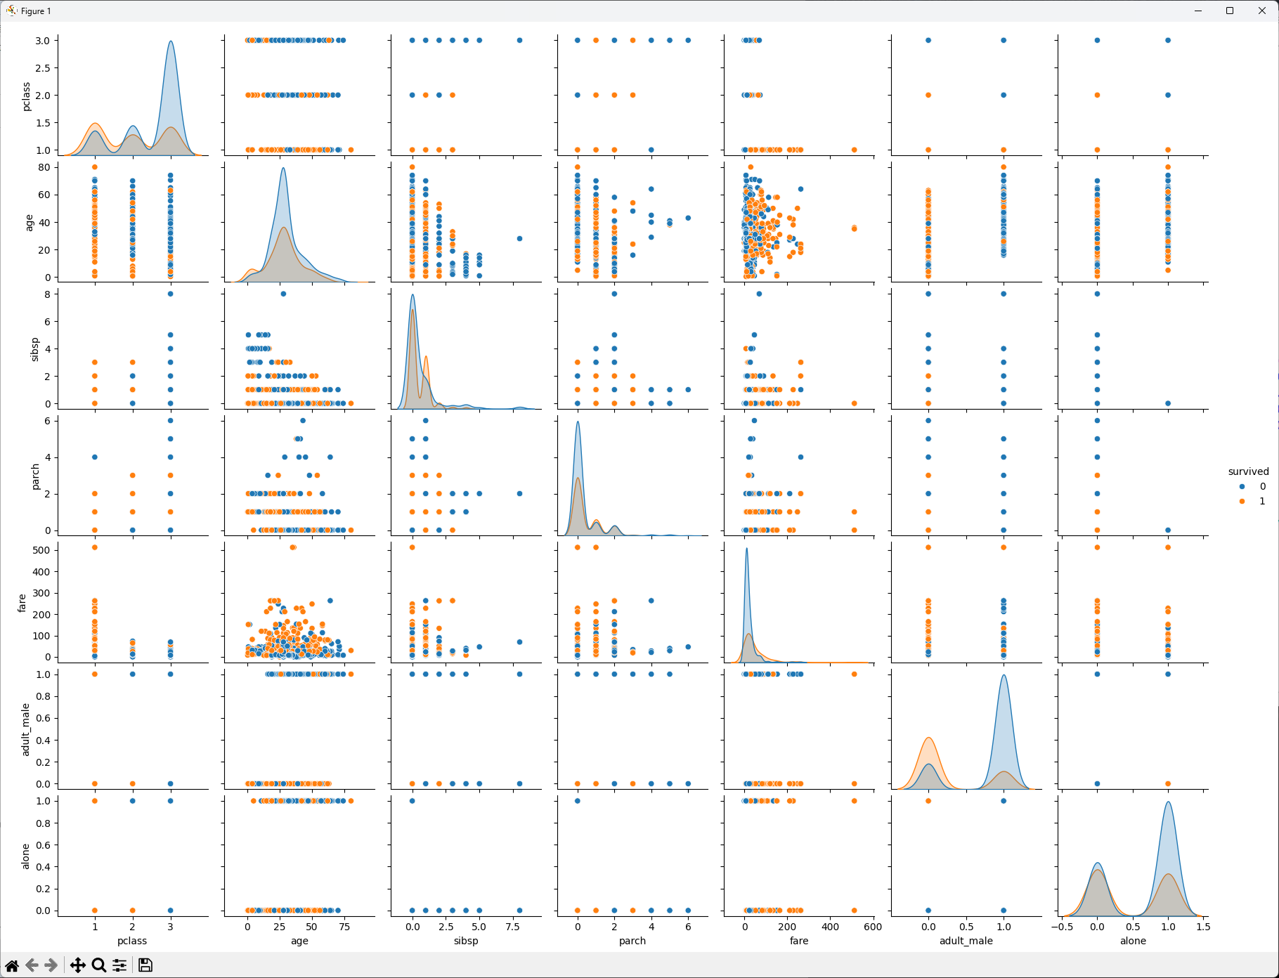
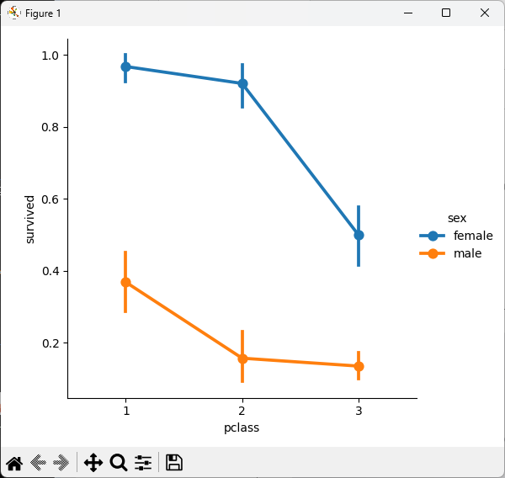
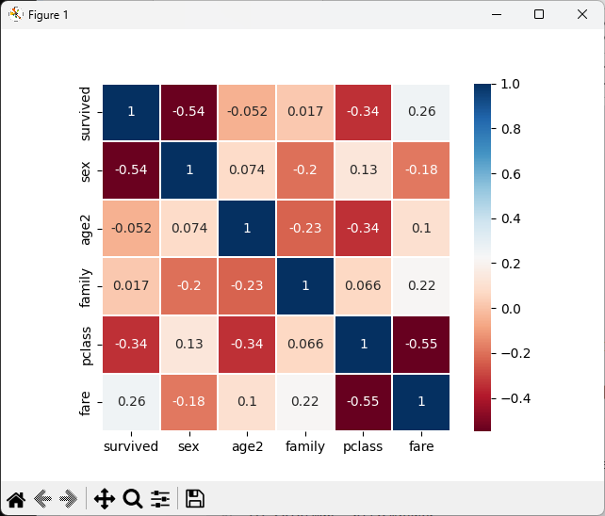
02. [상관 분석 + 히트맵] 타이타닉호 생존율 분석하기
[相关性分析 + 热力图] 泰坦尼克号生存率分析
分析泰坦尼克号存活率
분석 미리보기
目的：分析泰坦尼克号乘客变量，找出与生存率的相关性。
0. 预览分析
关键概念：相关分析、相关系数、Pearson 相关系数、热图
数据收集：泰坦尼克号数据；seaborn内置数据集
数据准备：缺失牙替换;中位数替换，调制解调器的替换
数据挖掘：1、信息核查;信息（）
2、通过图表探索数据;饼图（）、计数图（）
数据建模：1、查找所有变量之间的相关因子
2、求两个指定变量之间的相关系数
使用散点图进行可视化
可视化特定变量之间的相关性
使用热图进行可视化

Slide 33
02. [상관 분석 + 히트맵] 타이타닉호 생존율 분석하기
[相关性分析 + 热力图] 泰坦尼克号生存率分析
목표 설정
    타이타닉호의 생존자와 관련된 변수의 상관관계 찾아보기
    查找与泰坦尼克号幸存者的相关性
    생존과 가장 상관도가 높은 변수는 무엇인지 분석 分析哪些变量与生存最相关
    상관 분석을 위해 피어슨 상관 계수를 사용 使用皮尔逊相关系数进行相关性分析
    변수 간의 상관관계는 시각화하여 분석 变量之间的相关性被可视化和分析
1. 设定目标

Slide 34
02. [상관 분석 + 히트맵] 타이타닉호 생존율 분석하기
[相关性分析 + 热力图] 泰坦尼克号生存率分析
핵심 개념 이해
  상관 계수 ρ 相关系数 ρ
      변수 간 관계의 정도(0~1)와 방향(+, -)을 하나의 수치로 요약해주는 지수로 -1에서 +1 사이의 값을 가짐
      将变量之间关系的度数（0~1）和方向（+、-）汇总为一个数字的指数，值介于-1和+1之间。
      상관 계수가 +이면 양의 상관관계이며 한 변수가 증가하면 다른 변수도 증가 如果相关系数为+，则为正相关，如果一个变量增加，则另一个变量也增加
      상관 계수가 –이면 음의 상관관계이며 한 변수가 증가할 때 다른 변수는 감소 如果相关系数为 –，则为负相关，当一个变量增加时，另一个变量减少
      0.0 ~ 0.2: 상관관계가 거의 없음 0.0 ~ 0.2：相关性小
      0.2 ~ 0.4: 약한 상관관계가 있음 0.2 ~ 0.4：弱相关
      0.4 ~ 0.6: 상관관계가 있음 0.4 ~ 0.6：相关
      0.6 ~ 0.8: 강한 상관관계가 있음 0.6 ~ 0.8：强相关
      0.8 ~ 1.0: 매우 강한 상관관계가 있음 0.8 ~ 1.0：非常强的相关性
  피어슨 상관 계수 皮尔逊(Pearson)相关系数
    상관 계수 중에서 많이 사용하는 것은 피어슨 상관 계수 Pearson correlation coefficient 또는 Pearson’s r 在相关系数中，最常用的是皮尔逊相关系数或皮尔逊的 r
    피어슨 상관 계수는 r로 표현 皮尔逊相关系数表示为 r
  상관 분석 결과의 시각화 可视化相关性结果
    상관 분석 결과를 시각화할 때는 두 변수의 관계를 보여주는 산점도나 히트맵을 많이 사용 在可视化相关分析结果时，常使用展示两个变量关系的散点图或热力图。
2. 了解关键概念

Slide 35
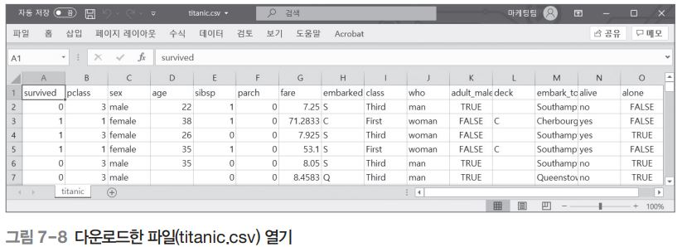
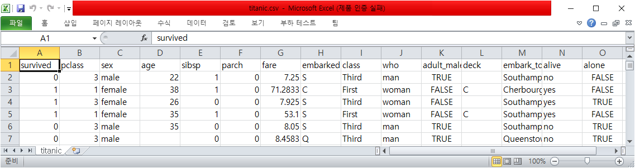
02. [상관 분석 + 히트맵] 타이타닉호 생존율 분석하기
[相关性分析 + 热力图] 泰坦尼克号生存率分析
데이터 수집
      01행 seaborn 패키지 로드 01 行 Seaborn 包裹装载
      03행 titanic 데이터 로드 第 03 行 加载泰坦尼克号数据
      04행 데이터를 CSV 파일로 저장 04将行数据保存为 CSV 文件
데이터 준비
      저장한 titanic.csv 파일을 열어서 데이터 정리 작업이 필요한지 확인하기 打开已保存的titanic.csv文件，查看是否需要清理数据
3. 数据收集
  01 >>> import seaborn as sns
  02 >>> import pandas as pd
  03 >>> titanic = sns.load_dataset("titanic")
  04 >>> titanic.to_csv('C:/Users/OOOO/My_Python/7장_data/titanic.csv', index = False)
4. 数据准备
图 7-8 打开下载的文件 （titanic.csv）

Slide 36
02. [상관 분석 + 히트맵] 타이타닉호 생존율 분석하기
[相关性分析 + 热力图] 泰坦尼克号生存率分析
데이터 준비
4. 数据准备
  01 >>> titanic.isnull().sum()
  survived 0
  pclass 0
  sex 0
  age 177
  sibsp 0
  parch 0
  fare 0
  embarked 2
  class 0
  who 0
  adult_male 0
  deck 688
  embark_town 2
  alive 0
  alone 0
  dtype : int64
  02 >>> titanic['age'] = titanic['age'].fillna(titanic['age'].median())
  03 >>> titanic['embarked'].value_counts()
  S 644
  C 168
  Q 77
  Name : embarked, dtype: int64
  04 >>> titanic['embarked'] = titanic['embarked'].fillna('S')
  05 >>> titanic['embark_town'].value_counts()
    Southampton 646
    Cherbourg 168
    Queenstown 77
    Name: embark_town, dtype: int64
  06 >>> titanic['embark_town'] = titanic['embark_town'].fillna('Southampton')
  07 >>> titanic['deck'].value_counts()
  C 59
  B 47
  D 33
  E 32
  A 15
  F 13
  G 4
  Name: deck, dtype: int64
  08 >>> titanic['deck'] = titanic['deck'].fillna('C')

Slide 37
02. [상관 분석 + 히트맵] 타이타닉호 생존율 분석하기
[相关性分析 + 热力图] 泰坦尼克号生存率分析
데이터 준비
4. 数据准备
  09 >>> titanic.isnull().sum()
  survived 0
  pclass 0
  sex 0
  age 0
  sibsp 0
  parch 0
  fare 0
  embarked 0
  class 0
  who 0
  adult_male 0
  deck 0
  embark_town 0
  alive 0
  alone 0
  dtype: int64

Slide 38
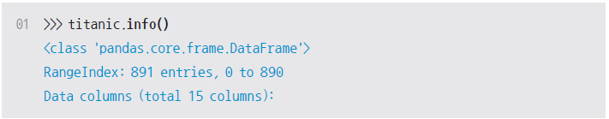
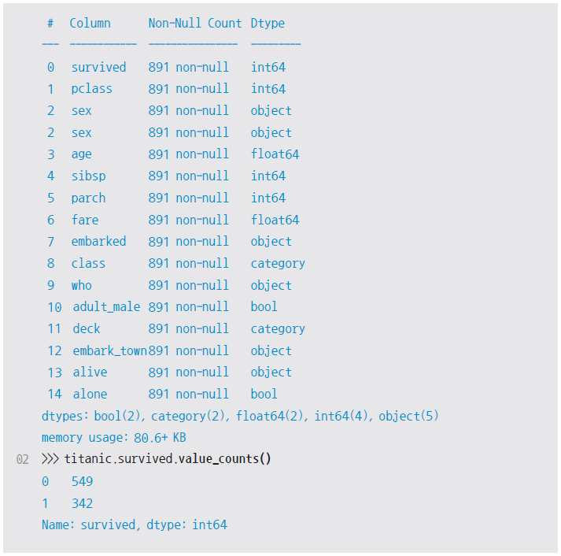
02. [상관 분석 + 히트맵] 타이타닉호 생존율 분석하기
[相关性分析 + 热力图] 泰坦尼克号生存率分析
데이터 탐색
  데이터의 기본 정보 탐색하기 探索数据的基础知识
5. 数据探索
      01행 타이타닉 데이터의 기본 정보를 확인 第01行 查看泰坦尼克号数据的基本信息
      02행 survived 속성값의 빈도를 확인 02检查02行存活属性值的频率
      전체 샘플의 수: 891개이고 속성은 15개 总样本数：891，属性15
      샘플 891명 중에서 생존자는 342명이고 사망자는 549명 样本中的 891 人中，有 342 人幸存，549 人死亡
      pclass, class: 객실 등급 房间等级
      sibsp: 함께 탑승한 형제자매와 배우자 수 一起登机的兄弟姐妹和配偶人数
      parch: 함께 탑승한 부모/자식 수 一起登机的父母/孩子人数
      embarked, embark_town: 탑승 항구 登船口
      adult_male: 성인 남자 여부 成年男性与否
      alone: 동행 여부를 True/False로 나타냄 指示是否伴随为True/False

Slide 39
02. [상관 분석 + 히트맵] 타이타닉호 생존율 분석하기
[相关性分析 + 热力图] 泰坦尼克号生存率分析
데이터 탐색
  차트를 그려 데이터를 시각적으로 탐색하기 绘制图表以直观地浏览数据
    01행 차트를 그리기 위해 matplotlib.pyplot를 로드 01加载 matplotlib.pyplot 绘制行图
    [02~07행] 남자 승객과 여자 승객의 생존율을 pie 차트로 그리기 【02~07行】用饼图绘制男女乘客的存活率
      02행 한 줄에 두 개의 차트를 그리도록 하고 크기를 설정 第02在一行上绘制两个图表并设置大小
      03행 첫 번째 pie 차트는 남자 승객의 생존율을 나타내도록 설정 第03行 设置第一张PIE图显示男性乘客的存活率
      04행 두 번째 pie 차트는 여자 승객의 생존율을 나타내도록 설정 第 04 行的第二张 PIE 图表设置为显示女性乘客的生存率
      05행 첫 번째 차트의 제목을 설정 05 设置行中第一个图表的标题
      06행 두 번째 차트의 제목을 설정 06 设置行中第二个图表的标题
      07행 구성한 차트를 나타낸다. 07 表示由行组成的图表
5. 数据探索
  01 >>> import matplotlib.pyplot as plt
  02 >>> f, ax = plt.subplots(1, 2, figsize = (10, 5))
  03 >>> titanic['survived'][titanic['sex'] == 'male'].value_counts().plot.pie(explode = [0,0.1], autopct = '%1.1f%%', ax = ax[0], shadow = True)
  <Axes: ylabel='survived'>
  04 >>> titanic['survived'][titanic['sex'] == 'female'].value_counts().plot.pie(explode = [0,0.1], autopct = '%1.1f%%', ax = ax[1], shadow = True)
  <Axes: ylabel='survived'>
  05 >>> ax[0].set_title('Survived (Male)')
  Text(0.5, 1.0, 'Survived (Male)')
  06 >>> ax[1].set_title('Survived (Female)')
  Text(0.5, 1.0, 'Survived (Female)')
  07 >>> plt.show()

Slide 40
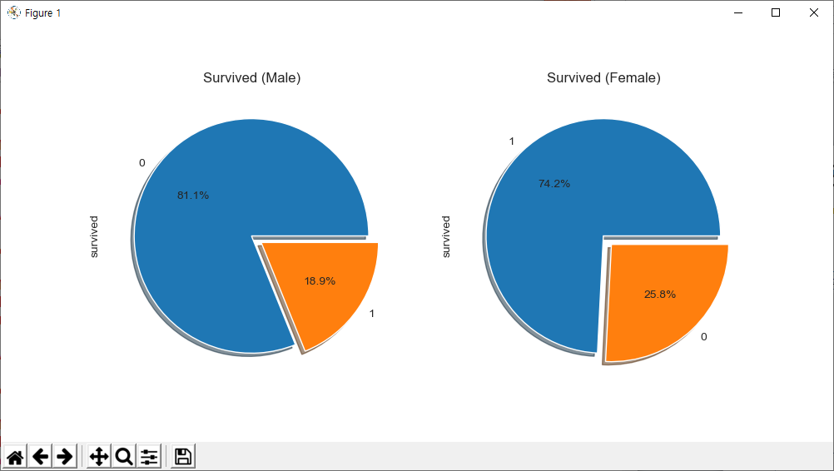
02. [상관 분석 + 히트맵] 타이타닉호 생존율 분석하기
[相关性分析 + 热力图] 泰坦尼克号生存率分析
데이터 탐색
  차트를 그려 데이터를 시각적으로 탐색하기 绘制图表以直观地浏览数据
    남자 승객의 생존율: 18.9% 男性乘客存活率：18.9%
    여자 승객의 생존율 74.2% 女性乘客存活率 74.2%
5. 数据探索

Slide 41
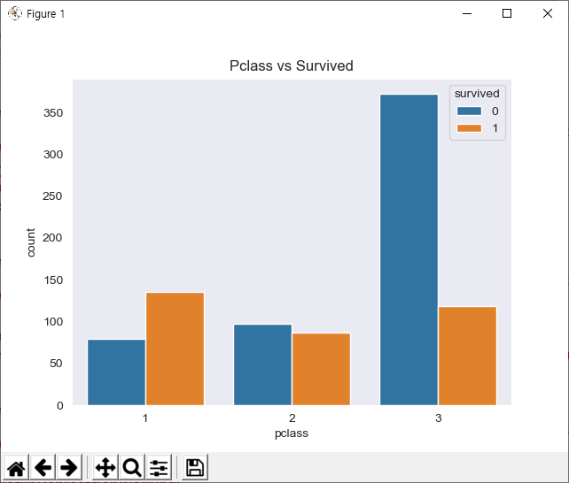
02. [상관 분석 + 히트맵] 타이타닉호 생존율 분석하기
[相关性分析 + 热力图] 泰坦尼克号生存率分析
데이터 탐색
  등급별 생존자 수를 차트로 나타내기 按等级绘制幸存者数量图表
      01행 pclass 유형 1,2,3을 x축으로 하고 survived =0과 survived =1의 개수를 계산하여
      y축으로 하는 countplot을 설정
      1 行 pclass，类型 1,2,3 作为 x 轴，计算存活数 =0 和存活数 =1 在 y 轴上设置计数图
      02행 차트 제목을 설정 02设置行图标题
      03행 구성한 차트를 나타냄 03 表示您配置的图表
      생존자(1)는 1등급에서 가장 많음 幸存者 （1） 在第 1 层中拥有最多
      사망자(0)는 3등급에서 월등히 많음 3级的死亡人数（0）明显更高
5. 数据探索
  01 >>> sns.countplot(x='pclass', hue = 'survived', data = titanic)
  <Axes: xlabel='pclass', ylabel='count'>
  02 >>> plt.title('Pclass vs Survived')
  Text(0.5, 1.0, 'Pclass vs Survived')
  03 >>> plt.show()

Slide 42
02. [상관 분석 + 히트맵] 타이타닉호 생존율 분석하기
[相关性分析 + 热力图] 泰坦尼克号生存率分析
데이터 모델링
  상관 분석을 위한 상관 계수 구하고 저장하기
      01행 자료형(dtype)이 int, float, boolean 인 것만 추출해서 tianic2에 저장 01仅提取 int、float 或 boolean 的数据类型（dtype）并将其存储在 tianic2 中
      02행 titanic2의 구조를 출력하여 숫자형태의 자료형을 갖는 8개 속성만 추출된 것을 확인 输出 02 行 titanic2 的结构，确认仅提取了 8 个具有数字数据类型的属性。
      03행 피어슨 상관 계수를 적용하여 상관 계수를 구함 第 03 行 应用 Pearson 相关系数获得相关系数
      04행 상관 계수를 출력 04 打印线相关系数
      05행 상관 계수를 CSV 파일로 저장 05将线相关系数保存为CSV文件
6. 数据建模
  01 >>> titanic2 = titanic.select_dtypes(include=[int, float,bool])
  02 >>> titanic2.shape
  (891, 8)
  03 >>> titanic_corr = titanic2.corr(method = 'pearson’)
  04 >>> titanic_corr
  survived pclass age ... fare adult_male alone
  survived 1.000000 -0.338481 -0.064910 ... 0.257307 -0.557080 -0.203367
  pclass -0.338481 1.000000 -0.339898 ... -0.549500 0.094035 0.135207
  age -0.064910 -0.339898 1.000000 ... 0.096688 0.247704 0.171647
  sibsp -0.035322 0.083081 -0.233296 ... 0.159651 -0.253586 -0.584471
  parch 0.081629 0.018443 -0.172482 ... 0.216225 -0.349943 -0.583398
  fare 0.257307 -0.549500 0.096688 ... 1.000000 -0.182024 -0.271832
  adult_male -0.557080 0.094035 0.247704 ... -0.182024 1.000000 0.404744
  alone -0.203367 0.135207 0.171647 ... -0.271832 0.404744 1.000000
  [8 rows x 8 columns]
  05 >>> titanic_corr.to_csv('C:/Users/OOOO/My_Python/7장_data/titanic_corr.csv', index = False)

Slide 43
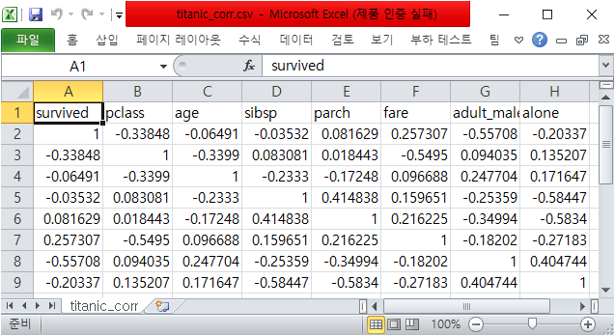
02. [상관 분석 + 히트맵] 타이타닉호 생존율 분석하기
[相关性分析 + 热力图] 泰坦尼克号生存率分析
데이터 모델링
  상관 계수 확인하기 检查相关系数
      남자 성인(adult_male): 생존(survived)과 음의 상관관계 成年男性 （adult_male）：与生存率呈负相关
      객실 등급(pclass): 음의 상관관계 房间等级 （Pclass）：负相关
      관계, 객실 요금fare은 양의 상관관계 关系，客房费用fare呈正相关关系
      동행 없이 혼자 탑승한 경우(alone): 생존율이 떨어진다는 상관관계가 확인됨
      独自登机（alone）的情况：已确认其生存率较低的相关性。
6. 数据建模

Slide 44
02. [상관 분석 + 히트맵] 타이타닉호 생존율 분석하기
[相关性分析 + 热力图] 泰坦尼克号生存率分析
데이터 모델링
  특정 변수 사이의 상관 계수 구하기 查找特定变量之间的相关系数
    [01~02행] 두 변수 사이의 상관 계수 구하기 [第 01~02 行] 求两个变量之间的相关系数
      01행 survived와 adult_male 변수 사이의 상관 계수 구하기 第 01 行 求存活变量和adult_male变量之间的相关系数
      02행 survived와 fare 변수 사이의 상관 계수 구하기 02求生存变量与票价变量之间的相关系数
6. 数据建模
  01 >>> titanic['survived'].corr(titanic['adult_male'])
  -0.5570800422053259
  02 >>> titanic['survived'].corr(titanic['fare'])
  0.2573065223849622

Slide 45
02. [상관 분석 + 히트맵] 타이타닉호 생존율 분석하기
[相关性分析 + 热力图] 泰坦尼克号生存率分析
결과 시각화
  산점도로 상관 분석 시각화하기 可视化散点图相关性分析
    [01~02행] 변수 간의 상관 분석 시각화를 위해 pairplot() 그리기 [第 01~02 行] 绘制 pairplot（） 用于变量间相关性分析的可视化
      01행 pairplot() 함수를 사용하여 타이타닉 데이터의 차트 그리기. hue는 종속 변수를 지정
      01使用pairplot（）函数绘制泰坦尼克号数据图表。hue 指定因变量
7. 可视化结果
  01 >>> sns.pairplot(titanic, hue = 'survived')
  <seaborn.axisgrid.PairGrid object at 0x000001710D852A58>
  02 >>> plt.show()

Slide 46
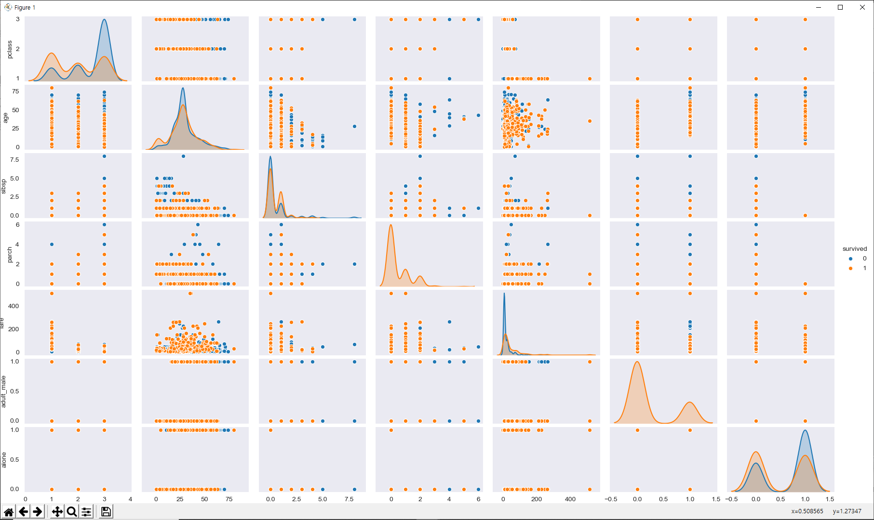
02. [상관 분석 + 히트맵] 타이타닉호 생존율 분석하기
[相关性分析 + 热力图] 泰坦尼克号生存率分析
결과 시각화
  산점도로 상관 분석 시각화하기 可视化散点图相关性分析
      02행 pairplot을 나타냄
      02 线代表成对图
7. 可视化结果

Slide 47
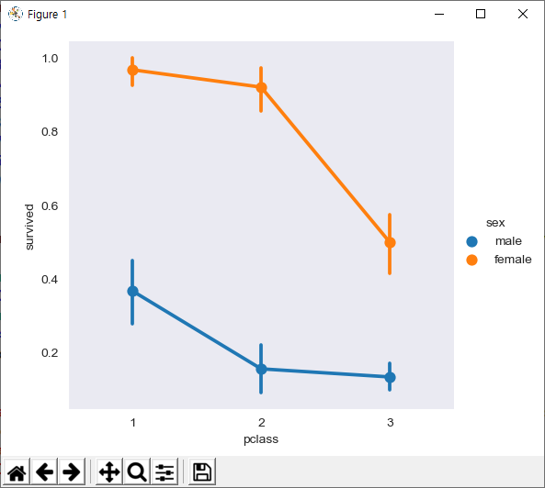
02. [상관 분석 + 히트맵] 타이타닉호 생존율 분석하기
[相关性分析 + 热力图] 泰坦尼克号生存率分析
결과 시각화
  두 변수의 상관관계 시각화하기 可视化两个变量之间的相关性
    [01~02행] 생존자의 객실 등급과 성별 관계를 catplot()으로 그리기
    [第 01~02 行] 用 catplot（） 绘制幸存者的房间等级和性别关系
      01행 catplot() 함수를 사용하여 pclass와 survived 변수의 관계를 차트로 그림
      hue인자를 이용하여 종속 변수를 sex로 지정
      第 01 行 使用 catplot（） 函数绘制 pclass 变量和存活变量之间的关系
      使用色相因子将因变量指定为性别
      02행 catplot을 나타냄 02 行表示 catplot
7. 可视化结果
  01 >>> sns.catplot(x = 'pclass', y = 'survived', hue = 'sex', data = titanic, kind = 'point’)
  <seaborn.axisgrid.FacetGrid object at 0x000001DD44EB4B88>
  02 >>> plt.show()

Slide 48
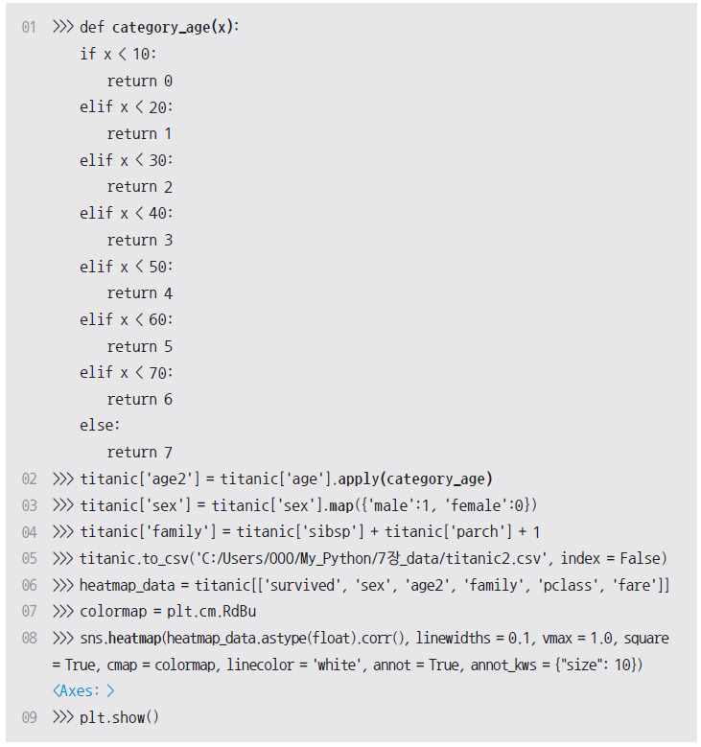
02. [상관 분석 + 히트맵] 타이타닉호 생존율 분석하기
[相关性分析 + 热力图] 泰坦尼克号生存率分析
결과 시각화
  변수 사이의 상관 계수를 히트맵으로 시각화하기 将变量之间的相关因素可视化为热图
    [01~02행] age를 카테고리 값으로 바꾸어 age2 변수로 추가하기
    [第 01~02 行] 将 age 替换为 category 值并将其添加为 age2 变量
      01행 10살 단위로 등급을 나누어 0~7의 값으로 바꿔주는 category_age 함수를 작성
      01 写一个category_age函数，将年级划分为10年单位，变成0~7的数值
      02행 category_age 함수를 적용하여 새로운 age2 열을 만들어 추가
      02行应用category_age函数，创建并添加新的age2列
7. 可视化结果

Slide 49
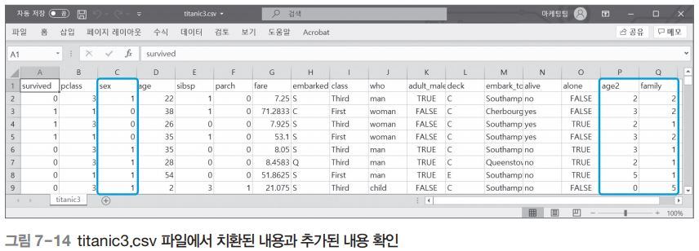
02. [상관 분석 + 히트맵] 타이타닉호 생존율 분석하기
[相关性分析 + 热力图] 泰坦尼克号生存率分析
결과 시각화
  변수 사이의 상관 계수를 히트맵으로 시각화하기 将变量之间的相关系数可视化为热力图
    03행 성별을 male/female에서 1/0으로 치환
    03 将性别从男/女替换为1/0
    04행 가족의 수를 구하여 family 열을 추가
    04通过查找第 04 行中的家庭数来添加家庭列
    05행 수정된 데이터프레임을 titanic3.csv로 저장
    05 将修改后的数据帧保存为titanic3.csv
7. 可视化结果
图 7-14 titanic.csv 检查文件以进行替换和添加

Slide 50

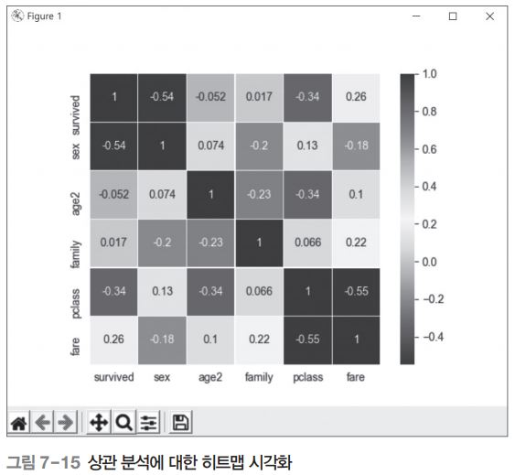
02. [상관 분석 + 히트맵] 타이타닉호 생존율 분석하기
[相关性分析 + 热力图] 泰坦尼克号生存率分析
결과 시각화
  변수 사이의 상관 계수를 히트맵으로 시각화하기 将变量之间的相关因素可视化为热图
    [06~09행] 상관 분석 결과를 히트맵으로 나타내기 [第 06~09 行] 将相关性分析结果显示为热图
      06행 히트맵에 사용할 데이터를 추출 第06提取行热图数据
      07행 히트맵에 사용할 색상맵을 지정 第 07 行 指定用于热图的颜色图
      08행 corr() 함수로 구한 상관 계수로 히트맵을 생성
      第 08 使用corr（）函数得到的相关系数生成热图
      09행 생성한 히트맵을 나타냄 第 09 行表示生成的热图
7. 可视化结果

Slide 51
Thank You !

